Slide 1
Reflow air knife system SW operation manual
K5 장비기술팀
Notes:
This is a One Line Title Slide, use for customer facing presentations

Slide 2
목차
1
UI 화면 설명
2
Recipe 작성
3
Configure
Notes:
This is an Agenda slide with numbered options
Click the text box, remove existing content and add your agenda content

Slide 3
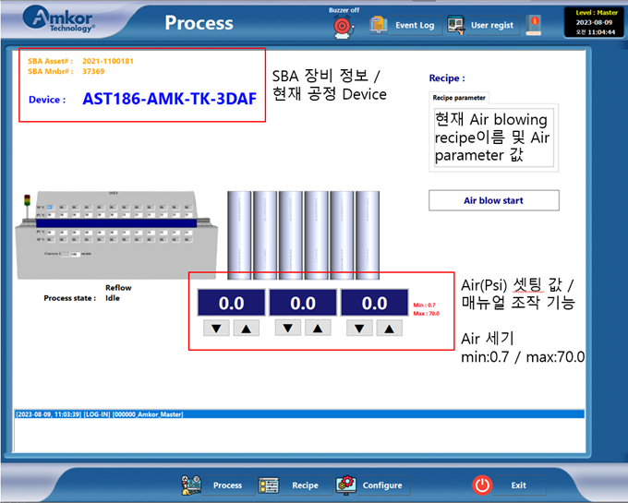

1
Operation
SBA 장비에서 Barcode scan 후 Recipe 자동 등록
Manual 조작으로 Air blow 량 조절 가능

Slide 4
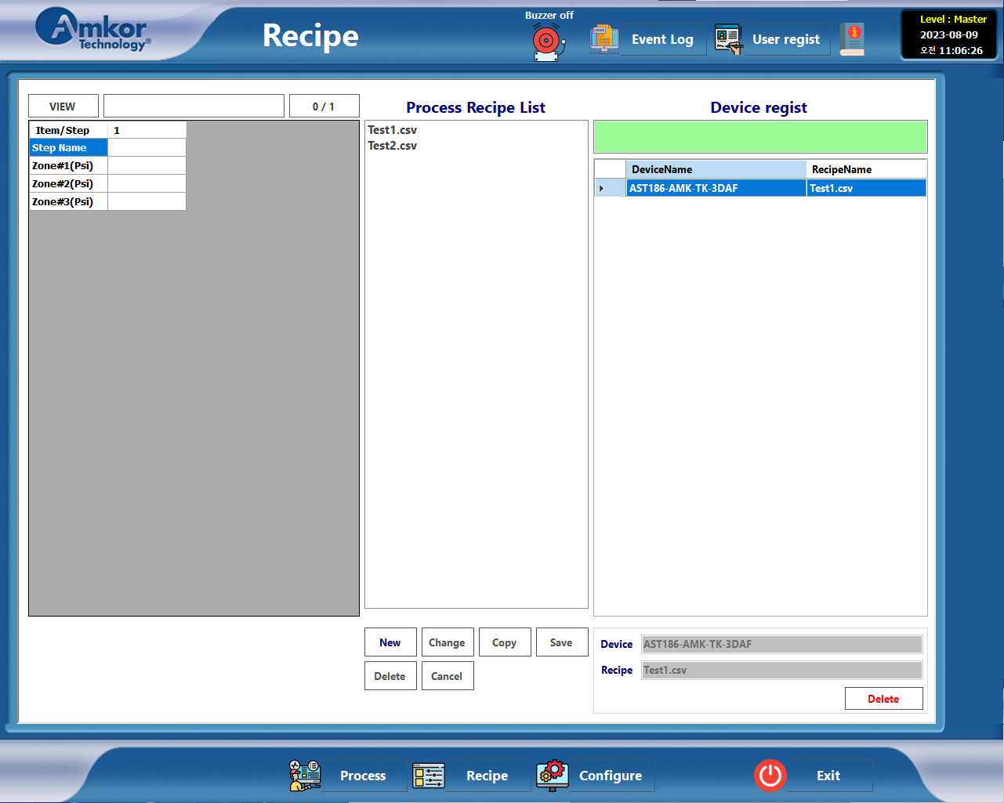
2
Recipe 작성
1. 생성 / 수정 / 복사 / 저장 / 삭제 / 취소 버튼
- 생성 : 새로운 Recipe 파일 생성
- 수정 : Recipe 내용 수정
- 복사 : Recipe 파일 복사
- 저장 : Recipe를 작성하고 파일로 저장 (csv파일)
- 삭제 : Recipe 파일 삭제
- 취소 : Recipe 만들기 및 수정 취소
1

Slide 5
감사합니다.
Notes:
This is a Closing slide
This option enables personalized closings or contact information

